Slide 1

DANIEL CASTAÑEDA DATA ANALYTICS
2020

Slide 2

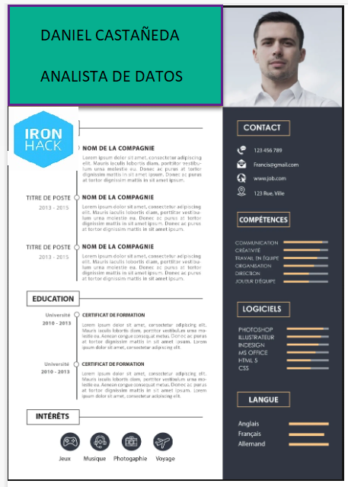

MADRID aprox. 12hrs Madre Patria

Slide 3

Esto solo pasa en las películas

Slide 4

Análisis y predicción del valor de NO2 para Madrid, España (2019)

Slide 5
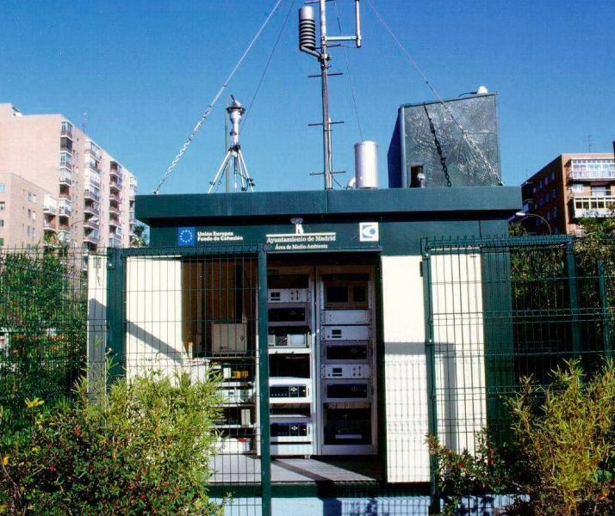
Estación de control de aire
24 estaciones
Alrededor 150 datos diarios por estación
5400 valores de NO2 para 2019
Reportes divididos por mes para todo el año

Slide 6


Agenda
Sabias qué?
Niveles OMS
Series Temporales
Modelo ARIMA vs SARIMAX

Slide 7

Sabias qué?
La calidad del aire se refiere al grado de pureza del aire que respiramos en un determinado entorno.
La exposición a niveles elevados de NO2 puede tener efectos negativos en la salud humana
El NO2 es un precursor importante en la formación de smog, que es una mezcla de contaminantes atmosféricos
El NO2 es un gas de efecto invernadero y contribuye al calentamiento global.

Slide 8



OMS
Organización Mundial de la Salud

Slide 9
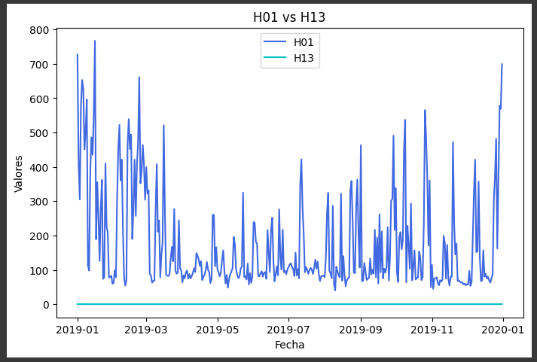
La Organización Mundial de la Salud (OMS) establece directrices y límites para los niveles de contaminantes atmosféricos, incluyendo el dióxido de nitrógeno (NO2), con el objetivo de proteger la salud humana.
CORTO PLAZO
200 (µg/m³)
* En un periodo de una hora
Promedio de los niveles máximos y mínimos mensuales
40 (µg/m³)
LARGO PLAZO

Slide 10
SERIES TEMPORALES
El análisis de series temporales es una herramienta poderosa para comprender y predecir el comportamiento de los datos a lo largo del tiempo. Nos ayuda a identificar patrones, tendencias y relaciones, lo que nos permite tomar decisiones informadas y anticiparnos a los eventos futuros.
Estacionariedad
Cuando sus propiedades estadísticas, como la media y la varianza, no varían con el tiempo.
Objetivo
Comprender los patrones, las tendencias y las relaciones que existen en los datos a medida que cambian en el tiempo. Esto nos permite hacer predicciones y tomar decisiones informadas sobre el futuro basándonos en el pasado.
Ejemplos
Registros de ventas diarias, los precios de las acciones en la bolsa, la temperatura diaria o los niveles de contaminación a lo largo del tiempo

Slide 11
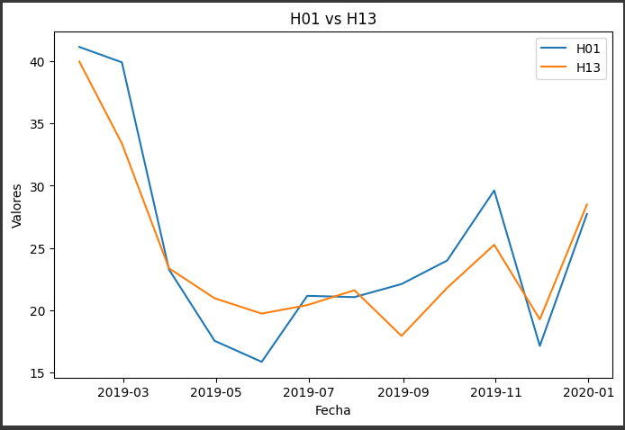
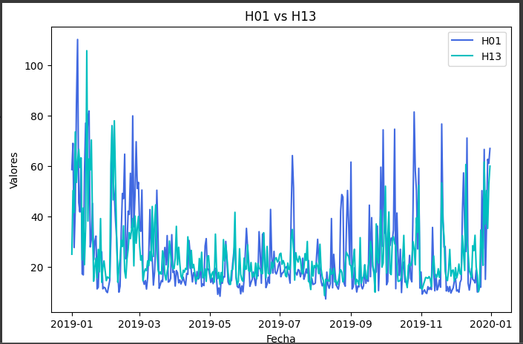
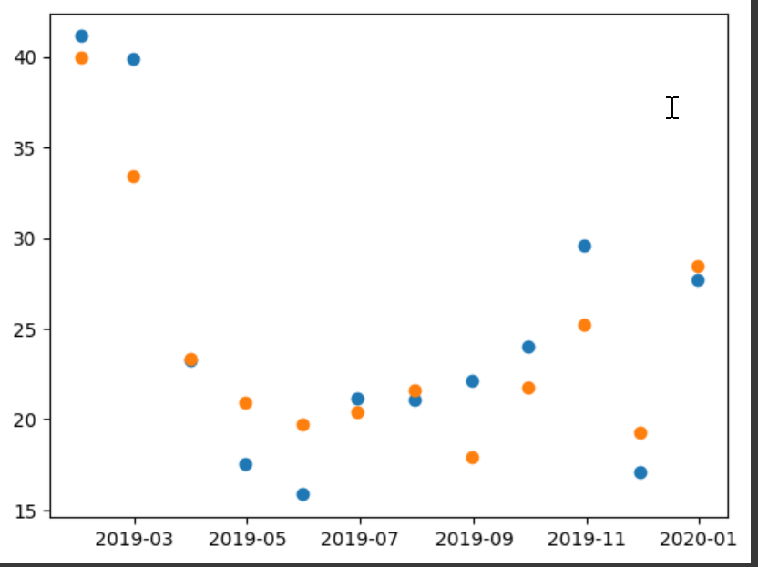
Análisis Exploratorio de H01 vs H13
Comparativo media mensual
Comparativo media por día

Slide 12
ARIMA (autoregressive integrated moving average)
AR (Autoregresión): Este componente se refiere a la dependencia de una serie de tiempo con sus valores pasados.
I (Integrated): Este componente se refiere a la regularización y precisión de la serie de tiempo
MA (Media Móvil): Este componente se refiere a la relación entre el valor actual de la serie de tiempo y el error promedio de las observaciones pasadas.
S: Estacionalidad - se refiere a patrones repetitivos en los datos a lo largo del tiempo, como estacionalidad mensual o trimestral.
X: Variables exógenas - se refiere a las variables que suceden a la serie de tiempo, pero no están incluidas en el modelo SARIMA
SARIMAX
Seasonal Auto-Regressive
Integrated Moving Average
with eXogenous factors

Slide 13
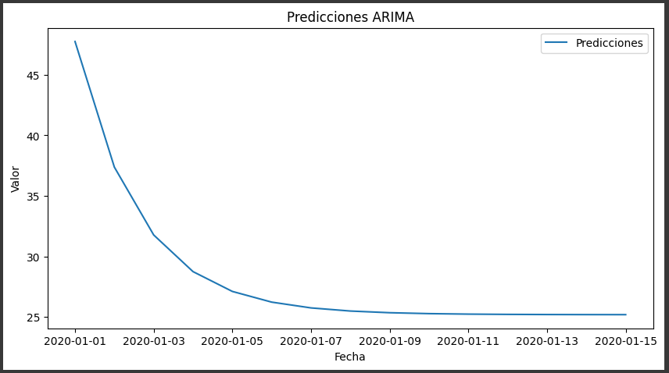
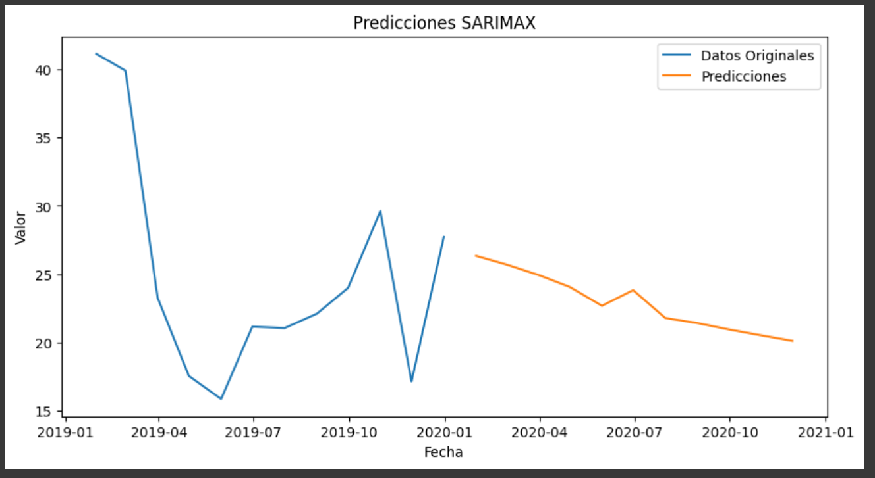
ARIMA vs SARIMAX
ARIMA se utiliza para datos de series temporales no estacionales, pero puede capturar patrones estacionales en la serie temporal.
SARIMAX incluye términos estacionales en su formulación aun así puede modelar y predecir los patrones estacionales de los datos
El modelo SARIMAX tiene la ventaja de capturar tanto la estacionalidad como las influencias externas en los datos, lo que puede conducir a predicciones más precisas en ciertos casos

Slide 14
Acciones
Restricción del tráfico vehicular (NO CIRCULA)
Regulación de emisiones industriales
Promover medios de transporte sostenibles
Fomento de prácticas amigables con el medio ambiente
Educación y concientización

Slide 15

La mejor forma de comenzar es dejar de hablar y empezar a hacer.
Walt Disney

Slide 16


Gracias
Analista de
Datos
Daniel
Castañeda
daniel.castanyeda@outlook.com
72-22-51-37-57

